Slide 1
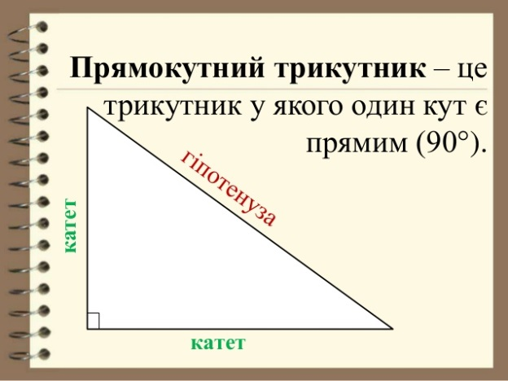
Прямокутний трикутник з гострим кутом 30°

Slide 4
Властивість катета, що лежить проти кута 30°

Slide 5
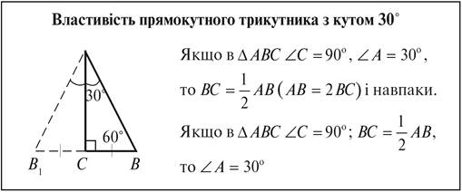

Slide 6
Усні вправи. За даними, вказаними на рисунку, знайдіть невідомий елемент

Slide 7
Рішить самостійно задачу 1

Slide 10
Завдання
1. Опрацювати презентацію:
А) виконати математичний диктант,
В) усні вправи,
С) рішить самостійно задачу 1.
2. Виконати тестове завдання: (самоперевірка)
https://matematikatests.in.ua/pryamokutnyj-trykutnyk-test-18-geometriya-7-klas/

